Slide 1
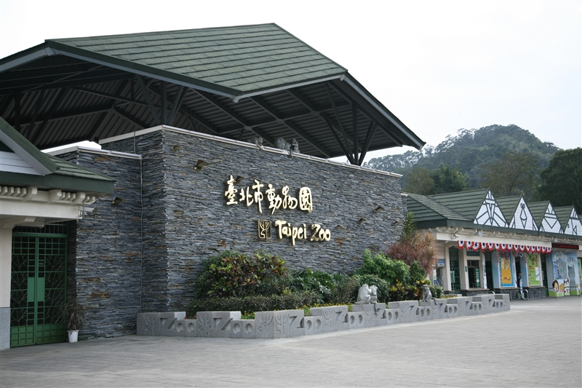

Slide 2
臺北市立動物園百年風華
隸屬於台北市政府教育局，是台灣台北市的一座公立動物園創立於1915年(日本時代，大正4年)，當時設置於尚屬郊區的圓山地區，另稱圓山動物園，與兒童樂園（台北市立兒童育樂中心）相鄰。1986年，由於圓山原址無法擴建，故於遷移至文山區木柵地區，改稱木柵動物園。
搬遷至木柵後的台北市立動物園，園區總面積182公頃。園內包含8個戶外展示區、6個室內展示館、5個環境教育教學場所。

Slide 3
特色(一) 整個園區被自然次生林地所圍繞，是一處結合自然景觀形成具生態特色之休閒場所。全園最大的特色是展示環境的佈置上採用~~「地理生態展示法」，依照動物原先的生存環境加以佈置在新的環境內，使動物脫離鐵籠的束縛，有自由的活動空間，並創造出與動物原生地最接近的生活環境，使動物不必去改變其生活習性，也讓遊客更能了解動物。

Slide 4
特色(二)
園區特色還有是結合自然景觀。目前開放的室內展示館有教育中心、蝴蝶館以及夜行館；更依照動物特色，開闢成幾個戶外主題展示區，有台灣動物區、可愛動物區、亞洲熱帶雨林區、沙漠動物區、澳洲動物區、非洲動物區、溫帶動物區及鳥園區等。園區也提供遊客遊憩休閒的野餐區、野外動植物觀察區以及青少年體能鍛鍊場等。

Slide 5
展示區介紹
目前動物園展示區可分為戶外展示區及室內展示館。
戶外展示區：兒童動物園、台灣鄉土動物區、亞洲熱帶雨林區、沙漠動物區、澳洲動物區、非洲動物區溫帶動物區
鳥園區
室內展示館：貓熊館（又稱為新光特展館）、兩棲爬蟲動物館、夜行動物館、無尾熊館、企鵝館、昆蟲館

Slide 6
展示時間介紹
開放區域 | 開放時間 | 停止售票時間 | 備註
園區 步道 | 9:00 – 17:00 | 16:00 停止 入園 | 1. 臺北動物園全年開放，農曆除夕休園一天 (2016年2月8日農曆除夕，全園休園一日) 2. 週一室內館輪休請參考「館區公休時間表」 3. 活動及停展公告請參考網站「『愛遊動物園』行事曆」
動物 展示 | 9:00 - 16:30 | -

Slide 7



票價
票別 | 購票方式 | 全票 | 優待票 | 備註
入園門票 | 悠遊卡 現金 | 60元 | 30元 | 1. 16:00停止售票及入園 2. 優待票請出示相關證件 3. 團體購票30人以上七折 4. 詳細收費及優待票標準
教育中心 | 悠遊卡 現金 (不找零) | 20元 | 10元 | 1. 週一休館 2. 優待票： 65歲以上民眾(出示證件) 特殊貢獻外籍長輩(出示證件) 原住民55歲以上長者(出示證件) 3.免票者： 學齡前兒童 身心障礙者及陪同者(憑證)
※ 快速入園：刷悠遊卡入園，可節省排隊購票時間， 請記得事先儲值。

Slide 8
交通路線： 1.臺北捷運搭乘文湖線，在動 物園站下車 2.公車:東區會所前616公車直達動 物園(兩段票) 3.其他:開車直達動物園大門口
交通

Slide 9
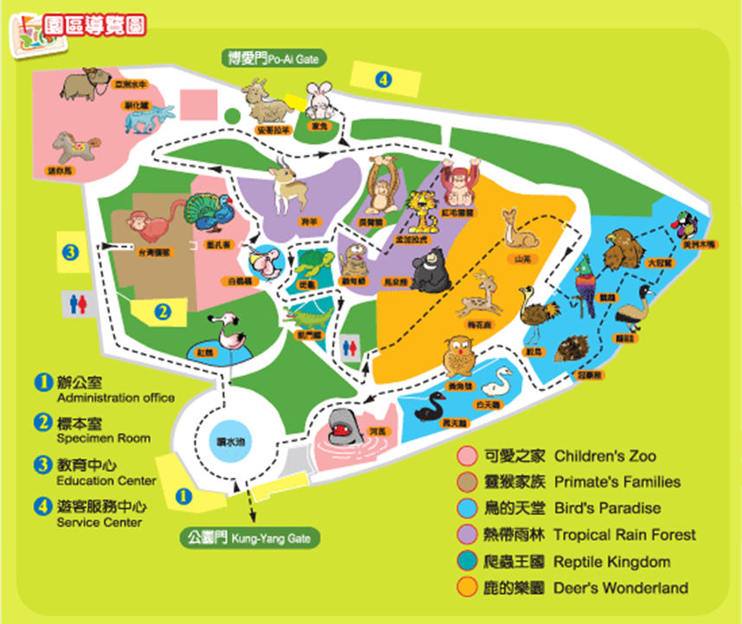

Slide 10
功能介紹
木柵動物園開園至今，強調「教育、娛樂、保育、研究」四大功能，以成為「欣賞自然的園地，生命教學的博物館，物種保存的據點，及野生動物保育研究基地」的場所為目標。
早在台北市正式實施資源回收之前，就有很多環保團體在動物園舉辦推廣資源回收、垃圾分類實踐的第一個地點，所以在台北市正式要求所屬機關垃圾分類資源回收時，木柵動物園早就有很好的基礎。

Slide 11
推薦一天的行程： 運用團隊進行「合作學習團體探索」 〜〜入園後→參觀兒童動物園區、無尾熊館→搭車至鳥園車站→下車參觀爬蟲館、溫帶區（企鵝館）→沿路走下來看大型動物（非洲區、沙澳區、熱帶雨林區、夜行動物館等） ps:如果您還有體力，可再參觀教育中心及臺灣區和昆蟲館，還有看圓仔…
動物園一日遊

Slide 12
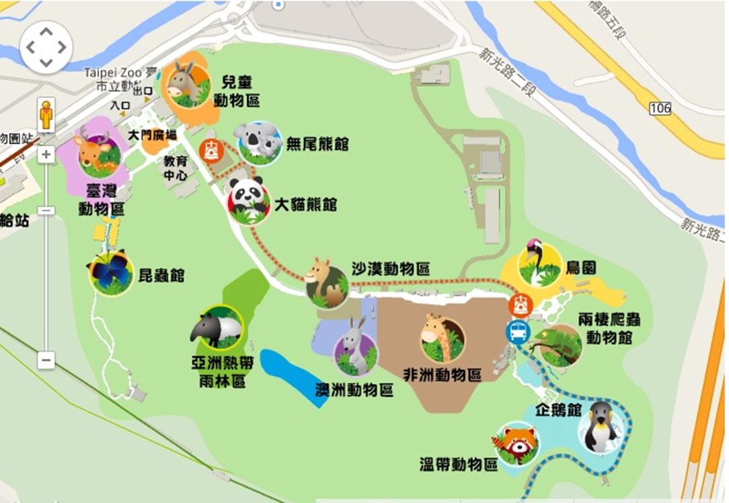

Slide 13
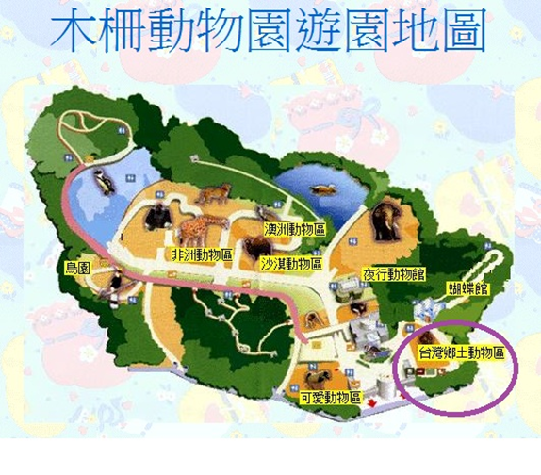

Slide 14
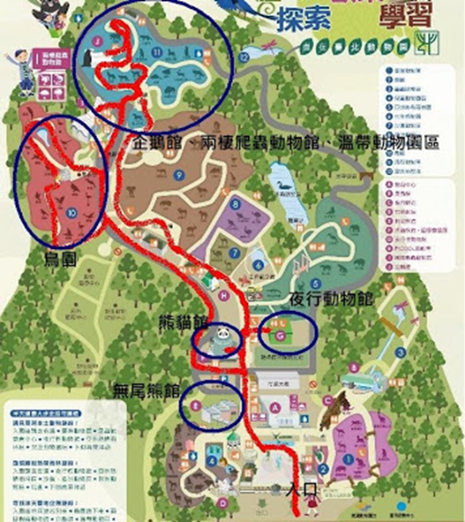

Slide 15
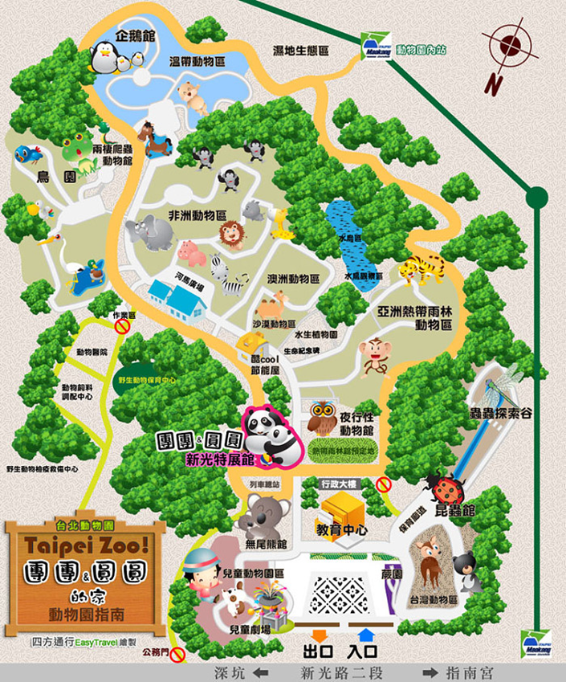

Slide 16
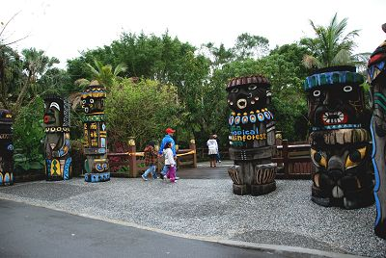
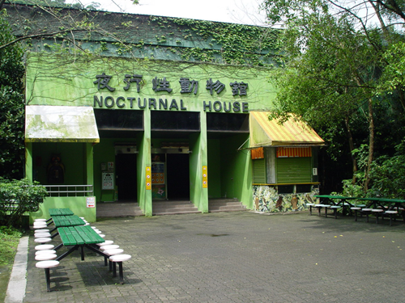
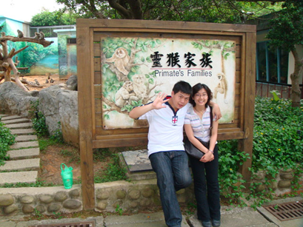
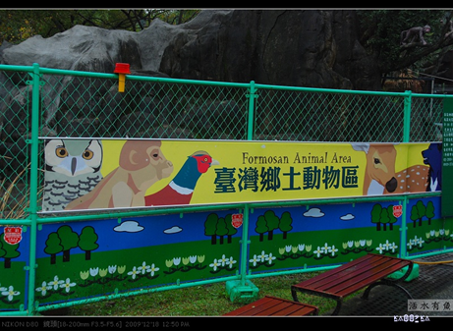
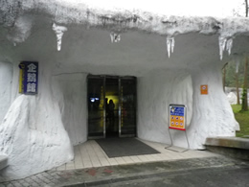
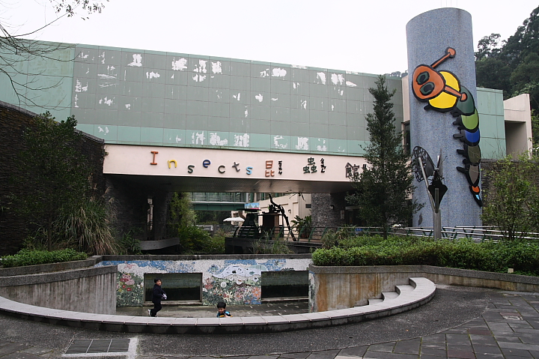
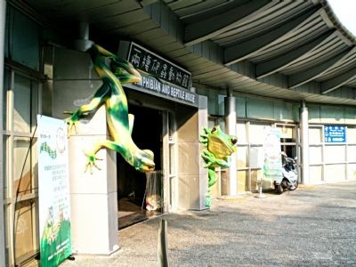
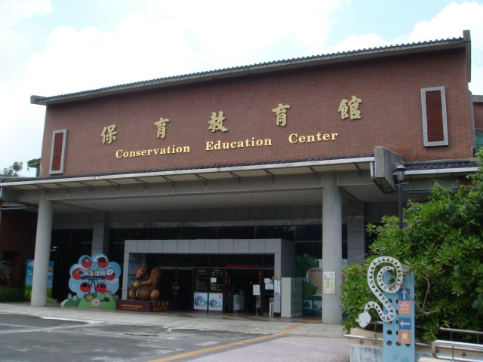
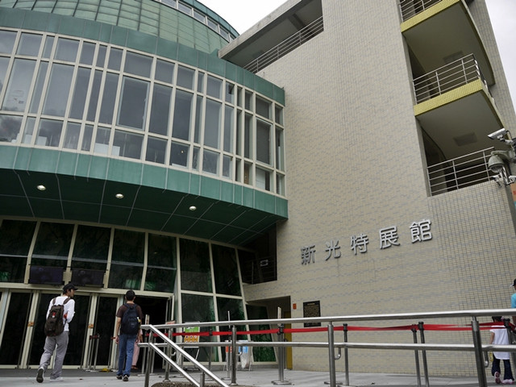

Slide 17
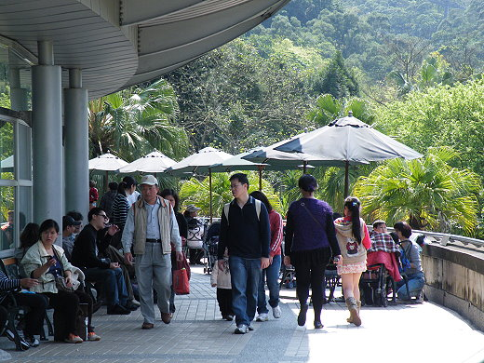
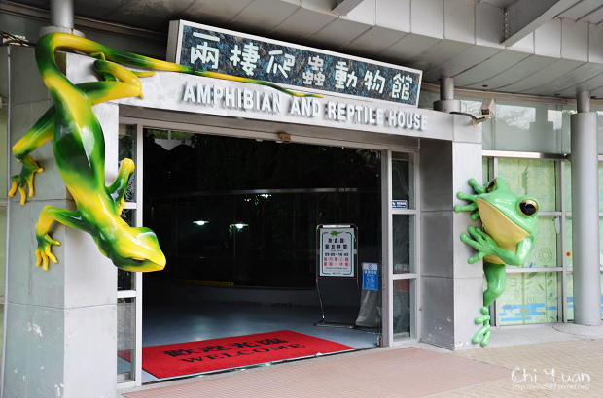
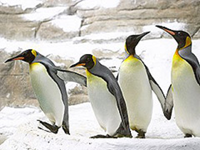
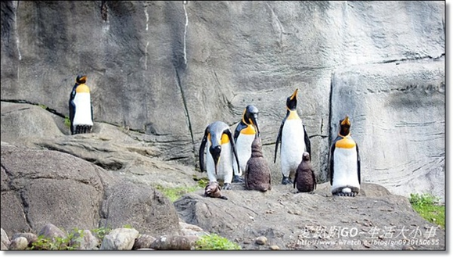
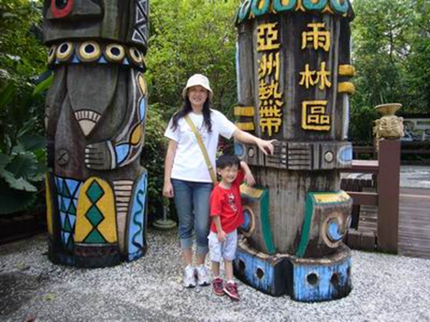

Slide 18
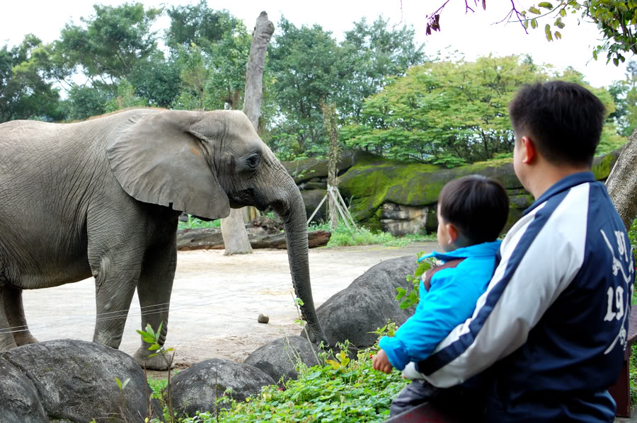
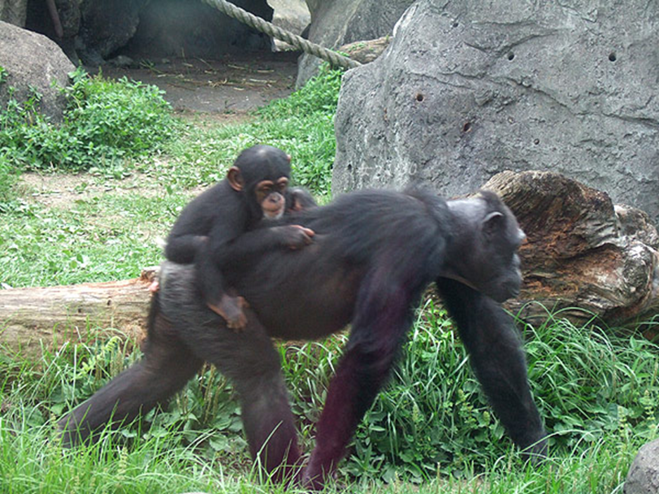
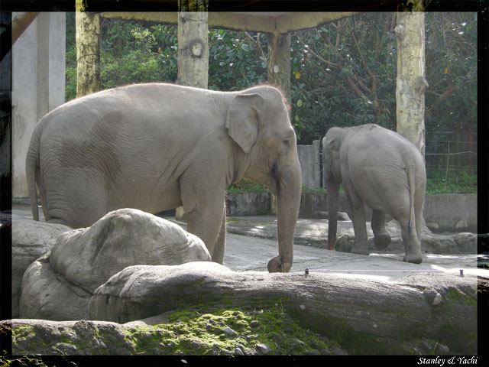
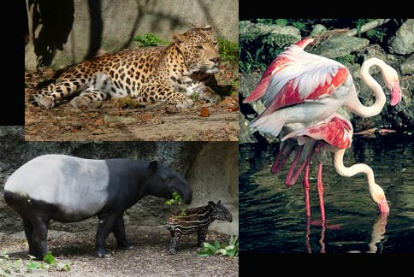

Slide 19
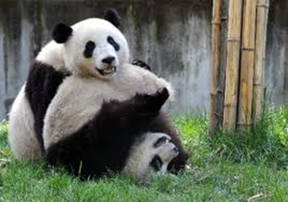
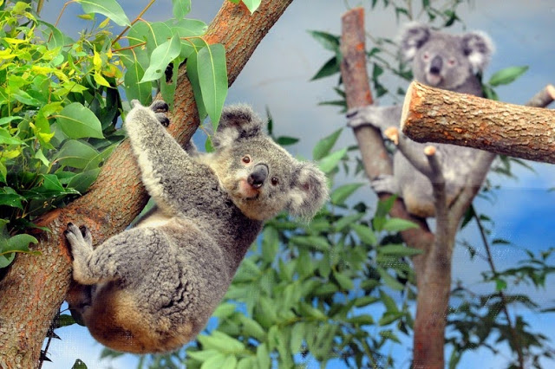
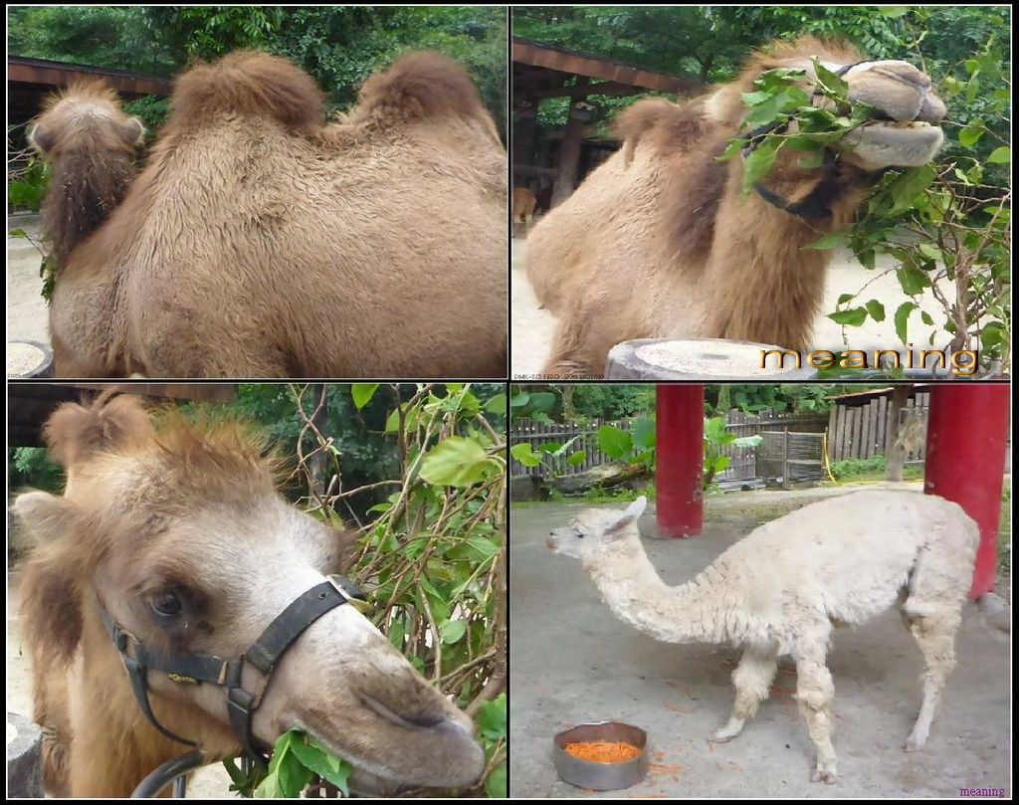
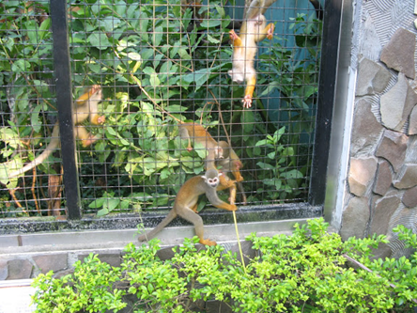

Slide 20
包裝行程:捷運→貓空纜車→貓空站→木柵動物園→深坑老街→回程
貓空
貓空位於台北郊外木柵區格頭山西南方，因學生夜生活帶動地區繁榮，發展成特殊的茶觀光產業。
貓空纜車
是台北市第一個觀光休憩纜車，撘乘貓空纜車往下俯瞰，可將貓空茶園的美麗絕佳景致盡收眼底。
木柵動物園
是一座多元化的博物館，更是一所展現生命多樣性的教學博物館、一處野生動物的保育據點。
深坑老街
老街內的歷史建築或是美食小吃，徹底地展現出台灣早期濃濃的傳統特色風味。

